Slide 1
علماء العرب المسلمين
وفضلهم على التقدم الغربي الحديث

Slide 2
العصور المظلمة
(400:1400)
العصور الذهبية

Slide 3
همجية
تعصب
إنحطاط تام في جميع مجالات الحياة
جهل
غياب الكتابات التاريخية

Slide 4
سماحة – رقي – علم – ترجمة – تدوين
تقدم تام في جميع جوانب الحياة

Slide 5
الإسم : أبو علي الحسن بن الحسن بن الهيثم
قدم إسهامت كثيرة في:
- علم الفلك
- البصريات
الرياضيات
- الفيزياء
- الهندسة
طب العيون
وغـــــيـــــرهــا كتـــيــيــيــيــيــيــر

Slide 6
«لو كنت بمصر لعملت بنيلها عملاً يحصل النفع في كل حالة من حالاته من زيادة ونقصان.»
ابن الهيثم

Slide 7
كتاب المناظر

Slide 9
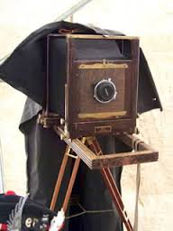
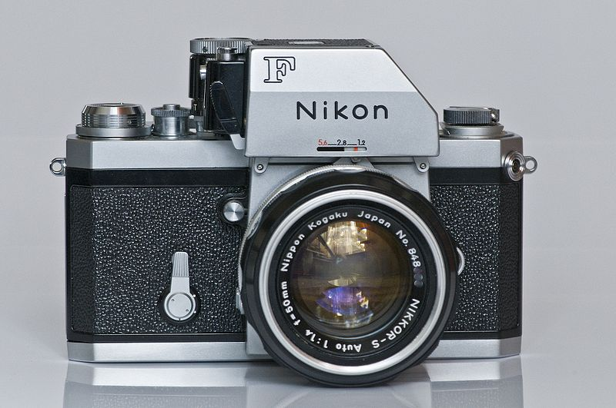
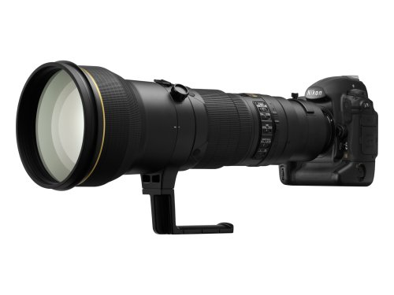

Slide 10
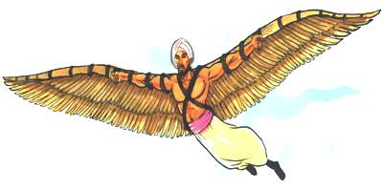
الإسم / أبو القاسم عباس بن فرناس
ولد ومات بالأندلس
مانعرفه عنه أنه حاول الطيرن ولكنه فشل

Slide 11
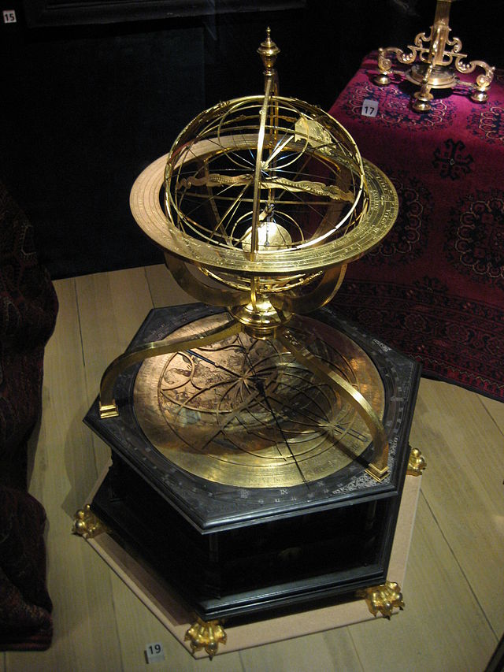

Slide 12
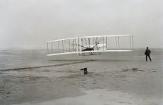

Slide 13
تكريمه

Slide 14
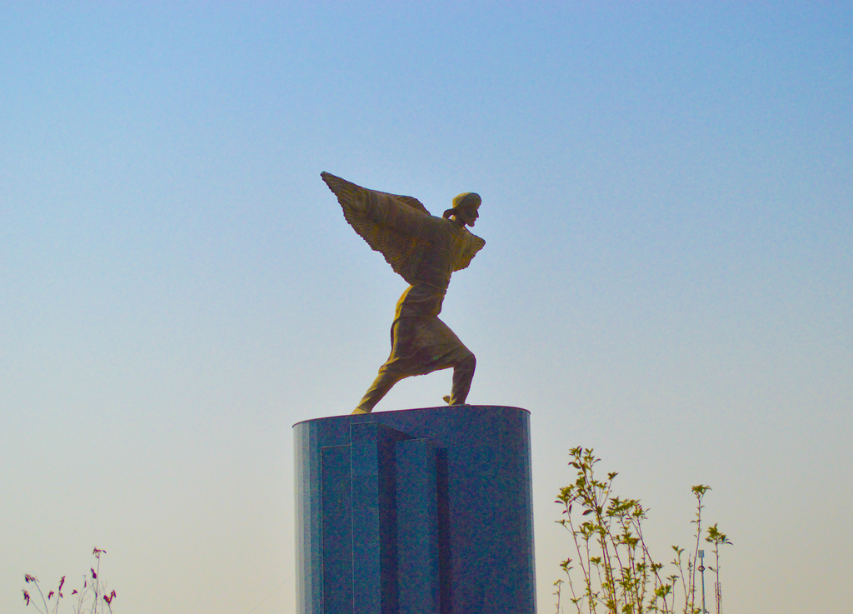

Slide 16
الإسم / أبو القاسم خلف بن عباس الزهراوي
(أبو العمليات الجراحية)
أعظم الأطباء الجراحين في هذا العصر
«التصريف لمن عجز عن التأليف»
30 فصل

Slide 18
أول من اخترع الغرز الطبية

Slide 19
الإسم / جابر بن حيان بن عبد الله
(مؤسس علم الكيمياء)
الأول في التاريخ الذي استخدم الكيمياء التجريبية

Slide 20
الفيلسوف فرانسيس بيكون :
«ن جابر بن حيان هو أول من علّم علم الكيمياء للعالم، فهو أبو الكيمياء»
االكيميائي مارسيلان بيرتيلو:
"إن لجابر بن حيان في الكيمياء ما لأرسطو في المنطق"

Slide 21
الإسم / أبو علي الحسين بن سينا
طبيب وفيلسوف
الشيخ الرئيس
أمير الأطباء

Slide 22
القانون في الطب
ــ ظل لسبع قرون متتالية المرجع الرئيسي في علم الطب
ــ ظل حتى القرن السابع عشر هو المرجع الرئيسي لتعليم الطلاب
في جامعات أوروبا

Slide 23
جورج سارتون (مؤسس علم تاريخ العلوم) :
«ابن سينا أعظم علماء الإسلام ومن أشهر مشاهير العالميين»
السير ويليام أوسلر ( أبو الطب الحديث ) :
«إن كتاب القانون في الطب كان القرآن الكريم الطبي لأطول فترة من الزمن»

Slide 24
الإسم / بديع الزمان أبو العز بن اسماعيل الجزري
من أعظم المهندسين والميكانيكيين والمخترعين
في التاريخ
اخترع الكثير من الآلات التي لم يعرفها العالم من قبله

Slide 25
Video

Slide 26
الجامع بين العلوم والعمل النافع في صناعة الحيل

Slide 27
في يوم ما كنا أمة

Slide 28
ليه؟!

Slide 31
http://ar.wikipedia.org/
http://www.1001inventions.com/
https://www.youtube.com

Slide 32
شكرا جزيلا

Slide 33
لو عندك سؤال .. المايك شغال

